Slide 1
Autómata finito:
Entrada->Cadena
Salida
Estados
Transiciones
Estado inicial
Estado final
Cadena = {x| x sea una concatenación de caracteres y su longitud sea mayor o igual a 1}
Alfabeto={x|x sea un carácter la longitud puede ser mayor o igual a 0}
Cadena”asg”
Entrada de cinta=“abg”---→No es valida
Estado = 2
Salida = b
Símbolo = s
Salida=“”
Estado inicial
Estado 1
Estado 2
s
Estado 3
g
Estado Final *
a
Transición de
estado 1 a estado 2
Transición de
estado 2 a estado 3
Transición de
estado 3 a estado
Estado actual | Caracter | Simbolo | Estado Siguiente
 |  | “”
Matriz
de
transiciones

Slide 2
Autómata finito:
Entrada->Cadena
Salida
Estados = Q ={q0,q1,q2,qf}
Transiciones
Estado inicial = {q0}
Estado final = {qf}
Cadena = {x| x sea una concatenación de caracteres y su longitud sea mayor o igual a 1}
Alfabeto={x|x sea un carácter la longitud puede ser mayor o igual a 0} = {a,s,g}
Cadena”asg”
Entrada de cinta=“asg”---→Cadena Valida
Estado = final
Salida = “”
Símbolo = “”
Salida=“”
Estado inicial
q0
q1
s
q2
g
qf
a
Transición de
estado 1 a estado 2
Transición de
estado 2 a estado 3
Transición de
estado 3 a estado
Estado actual | Caracter | Estado Siguiente
q0 | a | q1
q1 | s | q2
q2 | g | qf
qf* | - | -
Matriz
de
transiciones

Slide 4
Expresion (0-9)(+,-,*/)(0-9)
Digitos
0-9
qo
Digitos
0-9
q1
Operadores
+,-,*,/
q2
qf
Cadena=9+7
Character=“”
Digitos=(0-9)
Operadores=(+,-,*,/)
Fin de cadena=“”

Slide 5
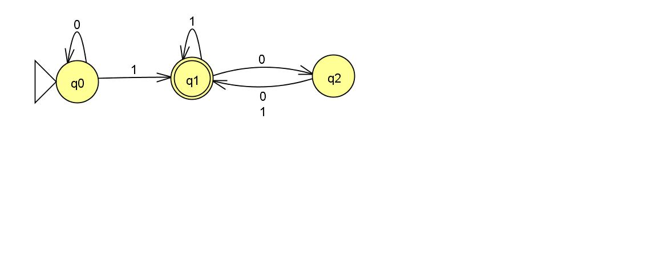
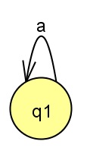
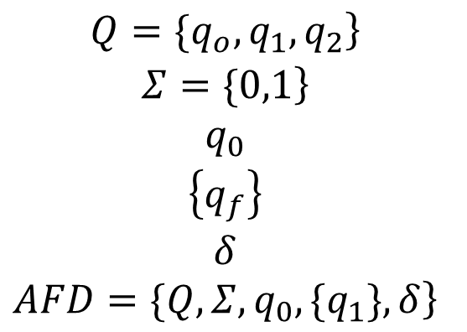
Características de DFA
Valida cadenas vacías = “ε | λ” = “” = “ “
Valida por carácter no por cadena
Cadena de representa con w
Se llama recursiva una cadena cuando se concatena con ella misma matemáticamente es
(a*)
Ejemplo
w = “a” = recursividad = “a”.”a” = “aa”
Recursividad de caracteres se define por:
Grafico cadena = {ε,a,aa,aaa,…aaaa}
$$\begin{matrix}\left.Q=\{q_{o},q_{1},q_{2}\right\} \\ \left.Σ=\{0,1\right\} \\ q_{0} \\ \left\{q_{f}\right\} \\ δ \\ \left.AFD=\{Q,Σ,q_{0},\{q_{1}\},δ\right\}\end{matrix}$$
q0 = {ε,0, 00, 000,….,00000}
q0 = {1}
q1 = {ε,1,11,111,….,11111}
q1 ={0}
q2 = {0}
q2 = {1}
𝛿
State | 0 | 1
q0 | q0 | q1*
q1* | q2 | q1*
q2 | q1* | q1*
W=(0*.1).((1*).0.(0|1))* = (0*1(1+0(0+1))*)
Lenguaje = {w|w empieza
con n cantidad de 0’s
concatenado 1 y puede terminar con 0 o 1}

